Slide 1
Микроэлектроника
10-лекция (28.03)
Өрістік транзисторлар
PhD, Карибаев Б.А.
(28.03.2023)

Slide 2

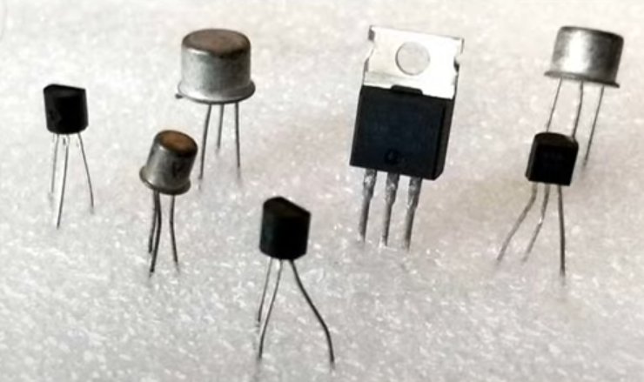
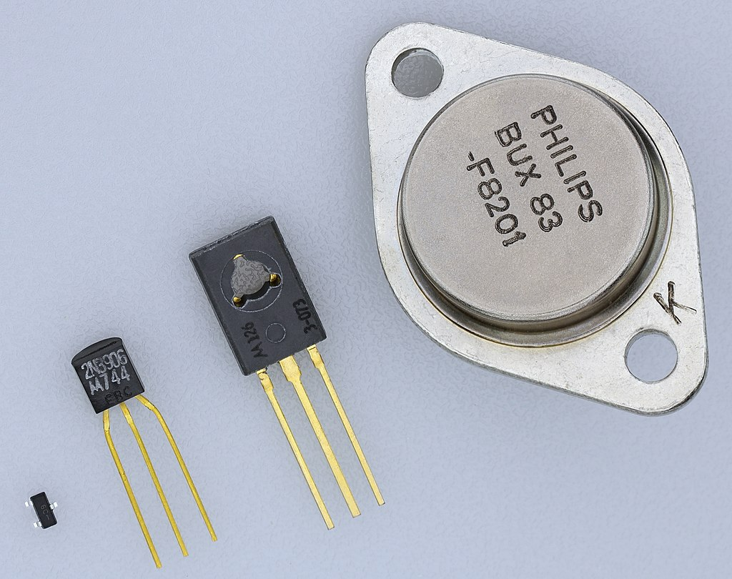
Field-effect transistor

Slide 3
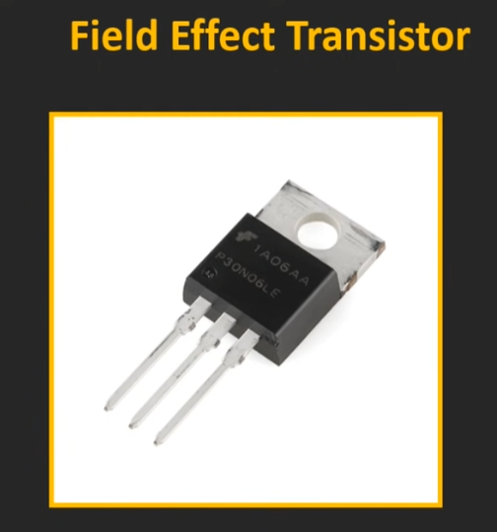
Өрістік транзистор
Өрістік транзистор (FET) – электрлік сигналды күшейту үшін қолданылатын жартылай өткізгішті радиокомпонент. Сандық құрылғыларда FET негізіндегі схемалар логикалық элементтердің ауысуын басқаратын кілт ретінде қолданылады. Бұндай транзисторларды қолдану жабдықты миниатюризациялау тұрғысынан өте тиімді. Бұл радиоқұрамдас бөліктердің басқару схемалары төмен қуатты қажет ететіндігімен түсіндіріледі, нәтижесінде жартылай өткізгіш микросұлбаның бір чипіне ондаған мың транзисторларды орналастыруға болады.

Slide 4
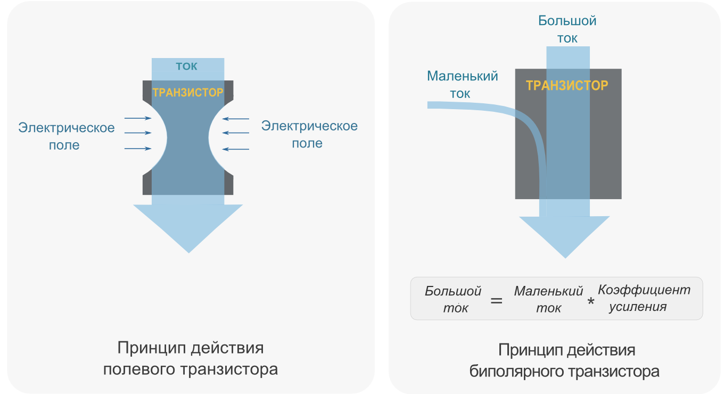

Slide 5
Негізгі ерекшеліктері
Өрістік транзистордың басқару тогы болмағандықтан, ол жүздеген ГигаОм, тіпті ТерраОмға (биполярлы транзистор үшін жүздеген КилоОмға қарсы) жететін өте жоғары кіріс кедергісіне ие.
Өрістік транзисторларды кейде бірполярлы деп те атайды, өйткені ондағы электр зарядының тасымалдаушысы ретінде тек электрондар немесе тек кемтіктер әрекет етеді. Биполярлы транзистордың жұмысында, аты айтып тұрғандай, заряд тасымалдаушылардың екі түрі бір мезгілде қатысады - электрондар мен кемтіктер.

Slide 6
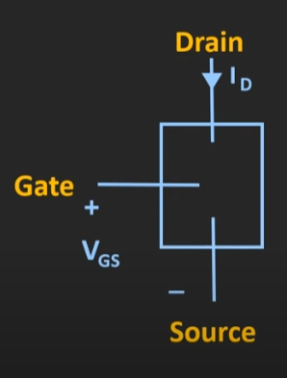
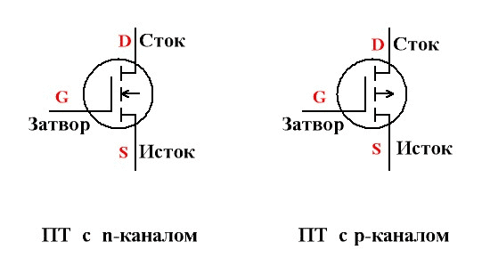
FET үш элементтен тұрады:
исток (көз, source),
сток (дренаж/кәріз, drain)
затвор (қақпа, gate).
Алғашқы екеуінің функциялары айқын және сәйкесінше электр зарядын тасымалдаушыларды, яғни электрондарды немесе кемтіктерді генерациялау және қабылдаудан тұрады. Қақпаның мақсаты - FET арқылы өтетін токты басқару.

Slide 7
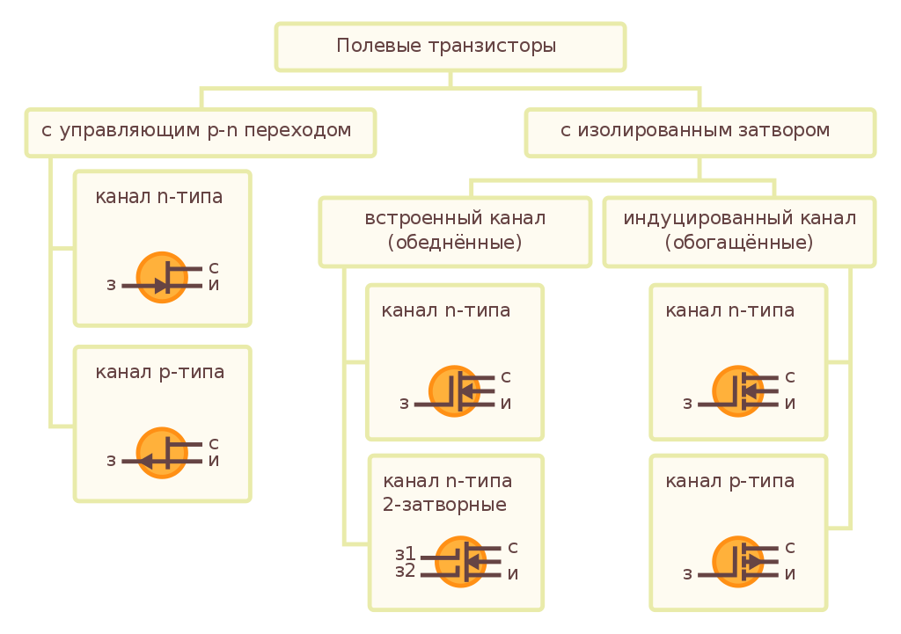
Классификациясы
Түрлердің әрқайсысы N-арналы да, P-арналы да болуы мүмкін. N-арналы транзисторларда электрондар негізгі заряд тасымалдаушы қызметін атқарады. P-каналдыда кемтіктер.

Slide 8
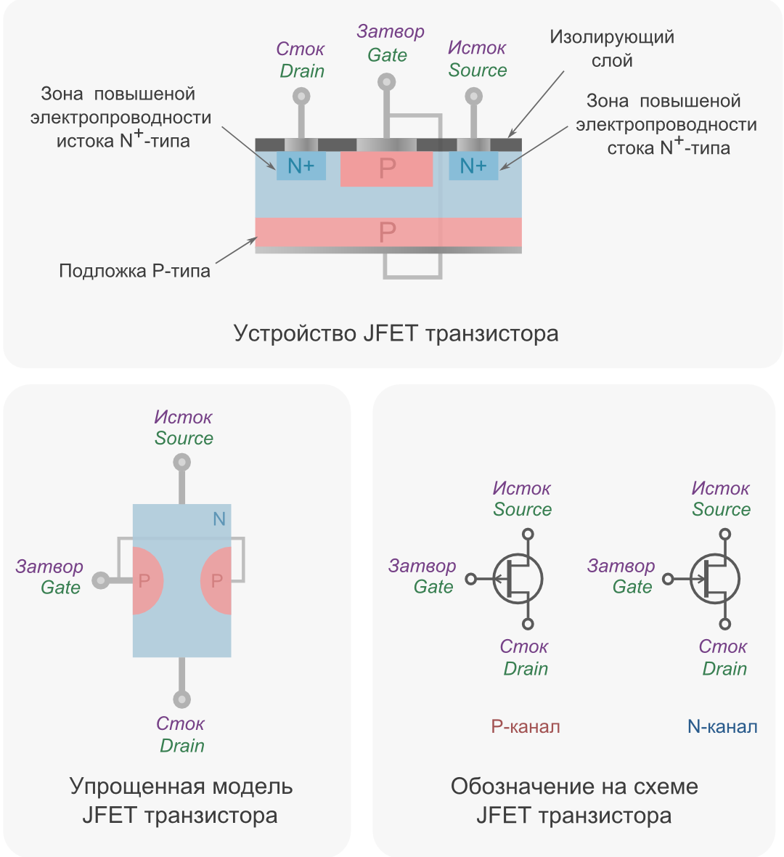
Басқарушы p-n өткелі бар транзисторлар
JFET - junction-gate field-effect transistor
n типті жартылай өткізгіш аймағы p типті аймақтар арасында арна құрайды. n-каналдың ұштарына қосылған электродтар сток, исток д.а. p-типті жартылай өткізгіштер бір-бірімен бір электрод арқылы (затвор) электрлік байланысқан.

Slide 9
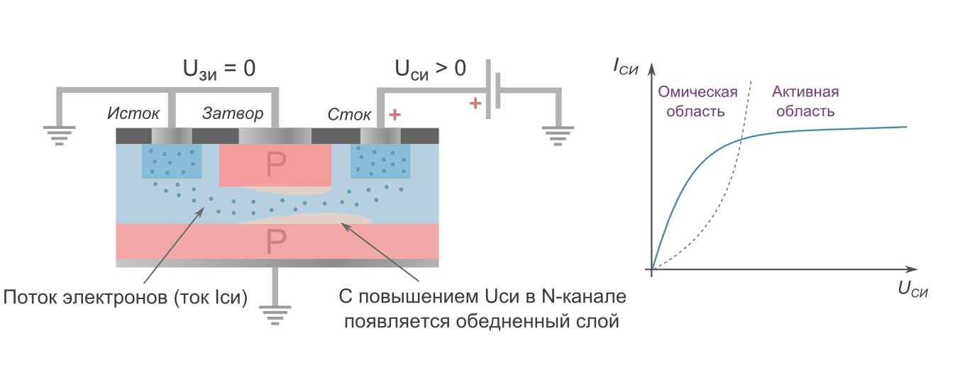
Затвордағы кернеу Uзи = 0 болғанда
Исток пен затворға 0В кернеу беріп, стоктағы кернеуді арттыра бастайық. U төмен болғанда, арна ені максималды болады. Бұл күйде FET өзін қалыпты өткізгіш сияқты ұстайды. Сток пен исток арасындағы кернеу неғұрлым көп болса, ол екеуінің арасындағы арна арқылы өтетін ток соғұрлым көп болады. Бұл күйді омдық аймақ деп те атайды.

Slide 10
Затвордағы кернеу Uзи = 0 болғанда
U-дың ұлғаюымен, N-типті жартылай өткізгіште PN түйісу аймақтарында бос электрондар саны біртіндеп азаяды – сарқылу қабаты пайда болады. Бұл қабат асимметриялы түрде өседі – сток жағында көбірек өседі, өйткені онда кернеу көзі қосылған. Нәтижесінде арна соншалықты тарылып, U-дың одан әрі ұлғаюымен I аздап өседі. Бұл күй қанықтыру режимі деп аталады.

Slide 11
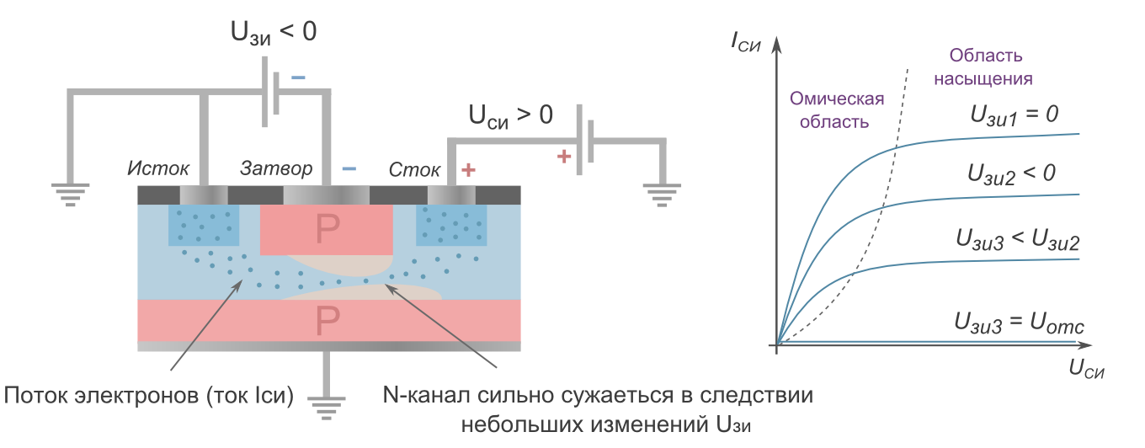
Затвордағы кернеу Uзи < 0 болғанда
Транзистор қаныққан кезде арна салыстырмалы түрде тар болады. Арнаны одан әрі тарылту және I токты айтарлықтай азайту үшін U қақпасына шағын теріс кернеуді қолдану жеткілікті (P-арнасы бар транзистор үшін қақпаға оң кернеу беріледі). Егер U-ды төмендете берсек, арна толығымен жабылғанша тарылады және ағымдағы I тоқтамайды. I ток тоқтайтын U мәні кесу кернеуі (Ucut) деп аталады.

Slide 12
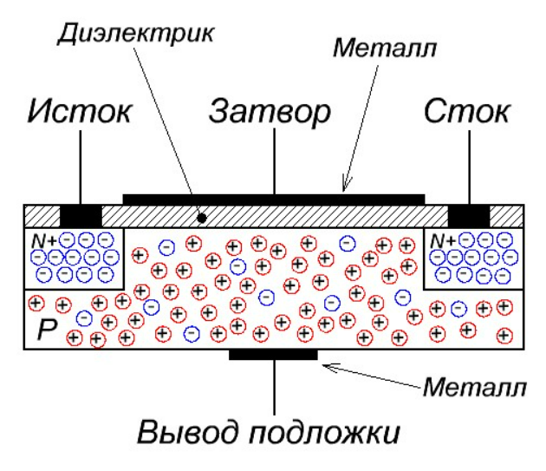

MOSFET оқшауланған қақпалы өрістік транзисторы
Оқшауланған қақпалы өрістік транзистор – бұл қақпасы диэлектрлік қабат арқылы жартылай өткізгіштің өткізгіш арнасынан электрлік оқшауланған транзистор. Осыған байланысты транзистордың кіріс кедергісі өте жоғары (кейбір модельдер үшін ол ${10}^{17}$ Ом жетеді).
Физикалық құрылымына сәйкес оқшауланған өрістік транзисторы MOS транзисторы (МОП) немесе MIS транзисторы (МДП) деп аталады. Құрылғының халықаралық атауы – MOSFET – Metal-Oxide-Semiconductor-Field-Effect-Transistor

Slide 13
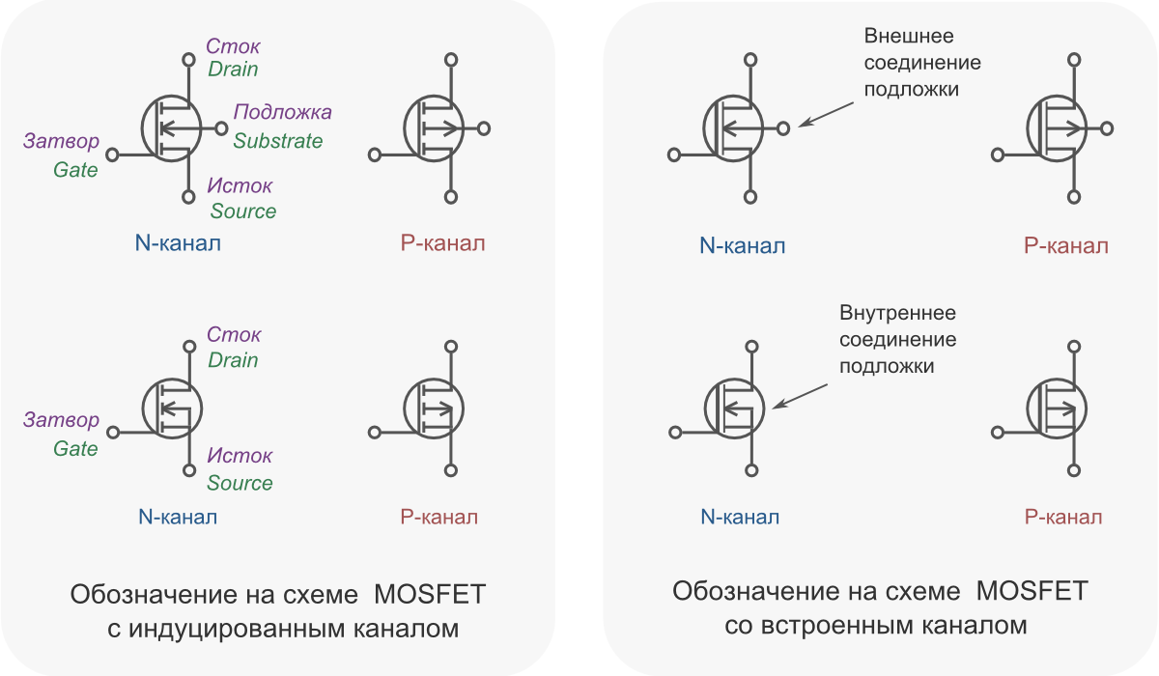

Slide 14
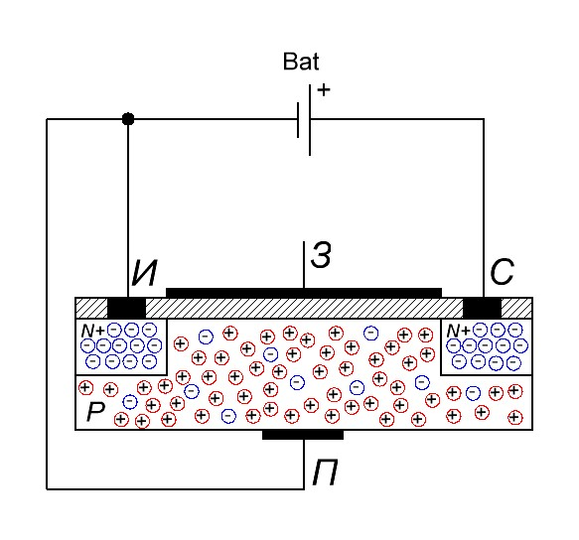
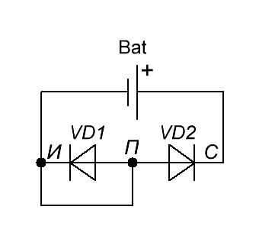
Көріп отырғаныңыздай, VD2 диоды кері бағытта қосылады, сондықтан электр тогы өтпейді.

Slide 15
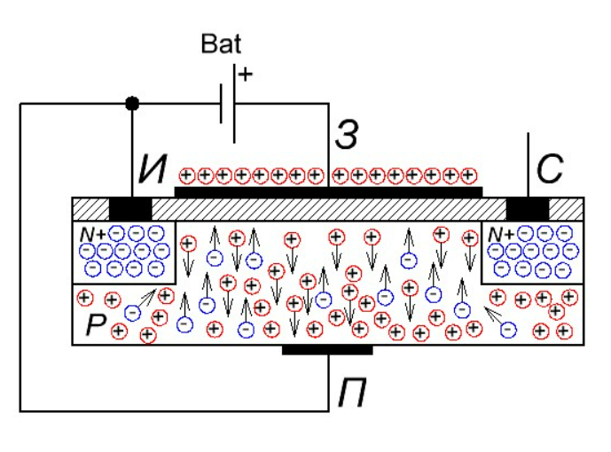
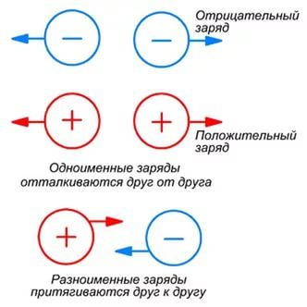
Егер қақпаға қандай да бір кернеу берсек, онда p аймақта арна индукцияланады.

Slide 16
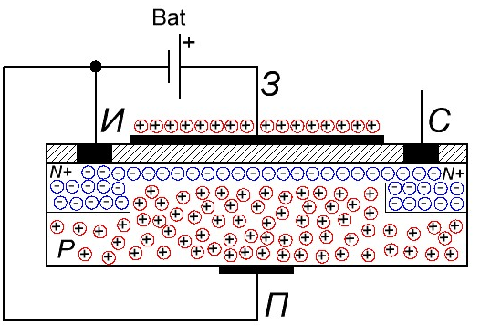
Не болғанын қарайық! Исток және сток электрондардың жұқа арнасы арқылы қосылды! Мұндай арна транзистордың қақпасы жасаған электр өрісінің арқасында индукцияланған деп айтылады.

Slide 17
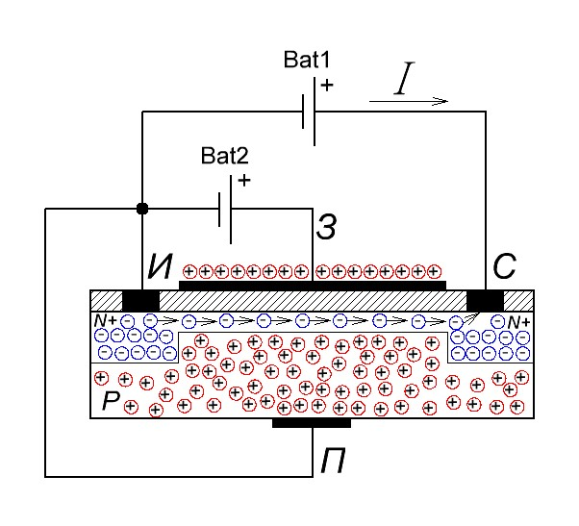
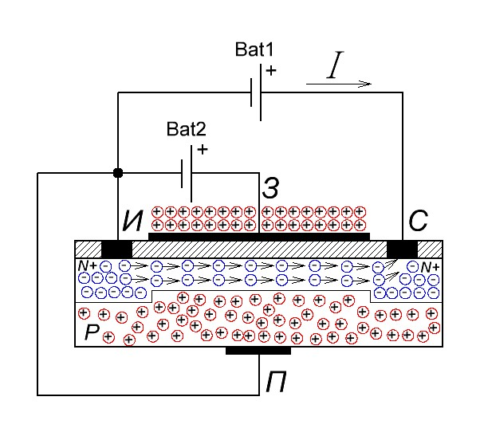

Slide 18
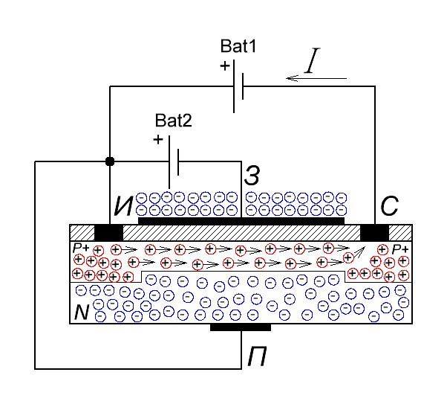
P- арналы өрістік транзистордың жұмысы
n- арналы
p- арналы

Slide 19
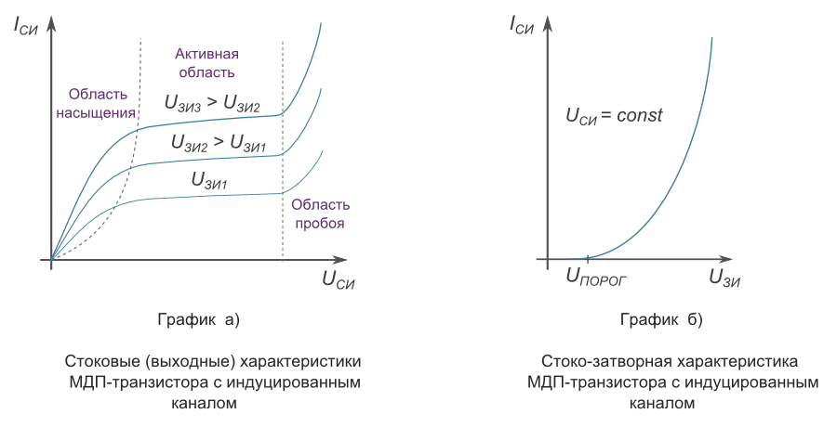
Арнасы индукцияланған МДП-транзистордың вольт-амперлік сипаттамасы (ВАХ).
Графиктен көрініп тұрғандай, алдымен ток Isi кернеуінің артуына тура пропорционалды өседі Usi. Бұл аймақ омдық аймақ (Ом заңы қолданылады) немесе қанығу аймағы (транзисторлық арна заряд тасымалдаушылармен қаныққан) деп аталады. Содан кейін, арна ені максималды дерлік кеңейген кезде, ток Ic іс жүзінде өспейді. Бұл аймақ белсенді аймақ деп аталады.

Slide 20
Арнасы индукцияланған МДП-транзистордың вольт-амперлік сипаттамасы (ВАХ).
Графиктен көрініп тұрғандай, алдымен ток Isi кернеуінің артуына тура пропорционалды өседі Usi. Бұл аймақ омдық аймақ (Ом заңы қолданылады) немесе қанығу аймағы (транзисторлық арна заряд тасымалдаушылармен қаныққан) деп аталады. Содан кейін, арна ені максималды дерлік кеңейген кезде, ток Ic іс жүзінде өспейді. Бұл аймақ белсенді аймақ деп аталады.

Slide 21
Арнасы индукцияланған МДП-транзистордың вольт-амперлік сипаттамасы (ВАХ).
Графиктен көрініп тұрғандай, алдымен ток Isi кернеуінің артуына тура пропорционалды өседі Usi. Бұл аймақ омдық аймақ (Ом заңы қолданылады) немесе қанығу аймағы (транзисторлық арна заряд тасымалдаушылармен қаныққан) деп аталады. Содан кейін, арна ені максималды дерлік кеңейген кезде, ток Ic іс жүзінде өспейді. Бұл аймақ белсенді аймақ деп аталады.

Slide 22
Арнасы индукцияланған МДП-транзистордың вольт-амперлік сипаттамасы (ВАХ).
Usi белгілі бір шекті мәннен асқанда (PN өткелінің бұзылу кернеуі) жартылай өткізгіш құрылымы бұзылады, ал транзистор қарапайым өткізгішке айналады. Бұл процесс қалпына келтірілмейді және құрылғы жарамсыз болып қалады.ы.

Slide 23
Өрістік транзисторлардың артықшылықтары
Кіріс кедергісі өте жоғары болғандықтан, тізбек өте аз қуат тұтынады, өйткені ол кіріс тогын дерлік тұтынбайды.
Өрістік транзисторлардың тоқ бойынша күшеюі биполярлық транзисторларға қарағанда әлдеқайда жоғары.
Шуға төзімділік пен жұмыс сенімділігі әлдеқайда жоғары, өйткені транзистордың затворы арқылы токтың болмауына байланысты және затвордың сток және исток жағынан оқшауланған.
Өрістік транзисторлар ток өткізгіштік пен өткізбейтін күйлер арасындағы жоғары өту жылдамдығының тәртібіне ие. Сондықтан олар биполярлық тран.ға қарағанда жоғары жиілікте жұмыс істей алады.

Slide 24
Өрістік транзисторлардың кемшіліктері
Құрылғы қосулы кезде сток пен исток арасындағы жоғары кедергіге байланысты FET кернеудің жоғары төмендеуіне ие.
Өрістік транзисторлардың құрылымы биполярлы транзисторлардың құрылымына (200С) қарағанда төмен температурада (150С) бұзыла бастайды.
FETs биполярлық транзисторларға қарағанда әлдеқайда аз қуат тұтынатынына қарамастан, жоғары жиілікте жұмыс істегенде, жағдай күрт өзгереді. Шамамен 1,5 ГГц-тен жоғары жиіліктерде MOSFET-тің қуат тұтынуы экспоненциалды түрде арта бастайды. Сондықтан процессорлардың жылдамдығы соншалықты тез өсуді тоқтатты, ал олардың өндірушілері «көп ядролы» стратегияға көшті.
Жоғары қуатты MOS транзисторларын өндіруде олардың құрылымында «паразиттік» биполярлы транзистор пайда болады. Оның әсерін бейтараптандыру үшін субстрат көзге тұйықталған.

Slide 25
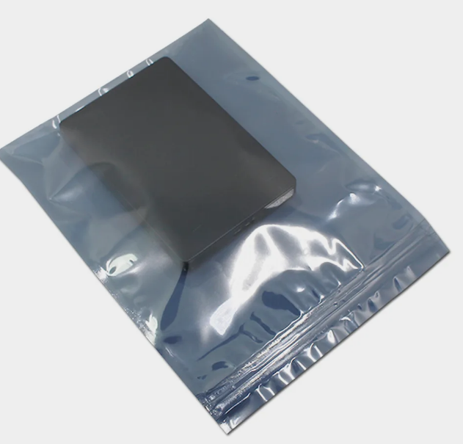
Өрістік транзисторлардың ең маңызды кемшілігі олардың статикалық электр энергиясына сезімталдығы болып табылады. Затвордағы оқшаулағыш диэлектрлік қабат өте жұқа болғандықтан, кейде оны жою үшін салыстырмалы түрде төмен кернеу де жеткілікті. Әр ортада дерлік болатын статикалық электр разрядтары бірнеше мың вольтқа жетуі мүмкін.
Сондықтан олар өрістік транзисторлардың сыртқы жағдайларын құрылғының электродтары арасында қажетсіз кернеудің пайда болу мүмкіндігін барынша азайтатындай етіп жасауға тырысады. Осындай әдістердің бірі истокты төсемшеге жалғау және оларды жерге қосу болып табылады. Сондай-ақ, кейбір модельдер сток пен көздің арасында арнайы кіріктірілген диодты пайдаланады. Негізінен FET-тен тұратын интегралды схемалармен (чиптермен) жұмыс істегенде жерлендірілген антистатикалық білезіктерді қолданған жөн. Интегралды схемаларды тасымалдау кезінде вакуумды антистатикалық қаптама қолданылады.

